Slide 1
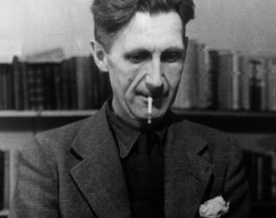
Pięć wersji Orwella
O przekładzie literackim na przykładzie Roku 1984 George’a Orwella
Dorota Konowrocka-Sawa tłumaczka literacka z języka angielskiego

Slide 2
…ale najpierw Everdell

Slide 3
Władca…

Slide 4
…i Poeta

Slide 5
The Raven
Edgar Allan Poe

Slide 6
Kruk na dwa sposoby
Północ była raz posępna,
kiedym siedział wyczerpany
studiowaniem nieprzystępnej
wiedzy tomów zapomnianych.
Gdy powieki ciężkie miałem
i już drzemać zaczynałem,
nagle stukot usłyszałem
niesłyszany od miesięcy:
do drzwi stukał ktoś z uporem.
Pewnie jakiś gość – mruknąłem –
do drzwi stuka, i nic więcej.
Noc już była, północ zgoła; rozmyślałem w pocie czoła
Nad trwożliwą tajemnicą z dawna zapomnianych ksiąg,
Przysypiając niespodzianie, gdy rozległo się pukanie,
Jakby ciche chrobotanie w mój samotny, senny dom.
Jakiś gość, powiadam sobie, w mój samotny stuka dom,
Nocny gość – i tylko on.

Slide 7
Kruk na dwa sposoby
Północ była raz posępna,
kiedym siedział wyczerpany
studiowaniem nieprzystępnej
wiedzy tomów zapomnianych.
Gdy powieki ciężkie miałem
i już drzemać zaczynałem,
nagle stukot usłyszałem
niesłyszany od miesięcy:
do drzwi stukał ktoś z uporem.
Pewnie jakiś gość – mruknąłem –
do drzwi stuka, i nic więcej.
Noc już była, północ zgoła; rozmyślałem w pocie czoła
Nad trwożliwą tajemnicą z dawna zapomnianych ksiąg,
Przysypiając niespodzianie, gdy rozległo się pukanie,
Jakby ciche chrobotanie w mój samotny, senny dom.
Jakiś gość, powiadam sobie, w mój samotny stuka dom,
Nocny gość – i tylko on.

Slide 8
1984

Slide 9
Jedna z pierwszych okładek

Slide 10
Winston spotyka Julię
Winston had disliked her from the very first moment of seeing her. He knew the reason. It was because of the atmosphere of hockey-fields and cold baths and community hikes and general clean-mindedness which she managed to carry about with her.

Slide 11
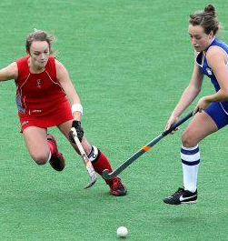
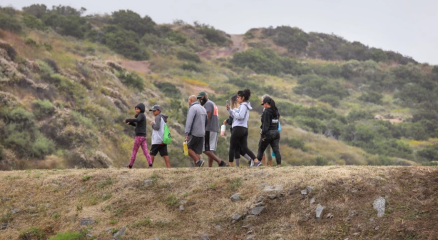
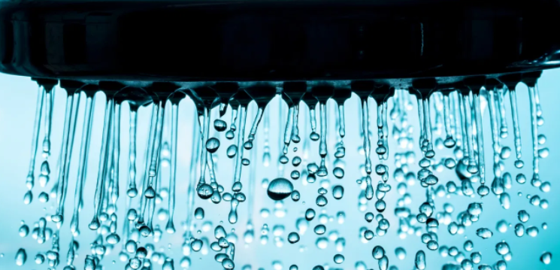

Slide 12
Winston had disliked her from the very first moment of seeing her. He knew the reason. It was because of the atmosphere of hockey-fields and cold baths and community hikes and general clean-mindedness which she managed to carry about with her.
Winston znielubił ją od pierwszego wejrzenia i znał powód: roztaczała aurę zimnych natrysków, turystyki krajoznawczej, hokeja na trawie i ogólnej prawomyślności.

Slide 13
Winston had disliked her from the very first moment of seeing her. He knew the reason. It was because of the atmosphere of hockey-fields and cold baths and community hikes and general clean-mindedness which she managed to carry about with her.
Winston znielubił ją od pierwszego wejrzenia i znał powód: roztaczała aurę zimnych natrysków, turystyki krajoznawczej, hokeja na trawie i ogólnej prawomyślności.
Winstonowi od początku się nie podobała. Wiedział dlaczego. Wokół dziewczyny roztaczała się aura boisk do hokeja, kąpieli w przerębli i rajdów młodzieżowych – bił od niej blask prawomyślności.

Slide 14
Winston had disliked her from the very first moment of seeing her. He knew the reason. It was because of the atmosphere of hockey-fields and cold baths and community hikes and general clean-mindedness which she managed to carry about with her.
Winston znielubił ją od pierwszego wejrzenia i znał powód: roztaczała aurę zimnych natrysków, turystyki krajoznawczej, hokeja na trawie i ogólnej prawomyślności.
Winstonowi od początku się nie podobała. Wiedział dlaczego. Wokół dziewczyny roztaczała się aura boisk do hokeja, kąpieli w przerębli i rajdów młodzieżowych – bił od niej blask prawomyślności.
Winston nie cierpiał jej, nienawidził od pierwszego wejrzenia. Doskonale wiedział dlaczego: drażnił go zapał do pieszych wędrówek, hokeja na trawie, zimnych pryszniców i prawomyślność, które zdawały się z niej promieniować.

Slide 15
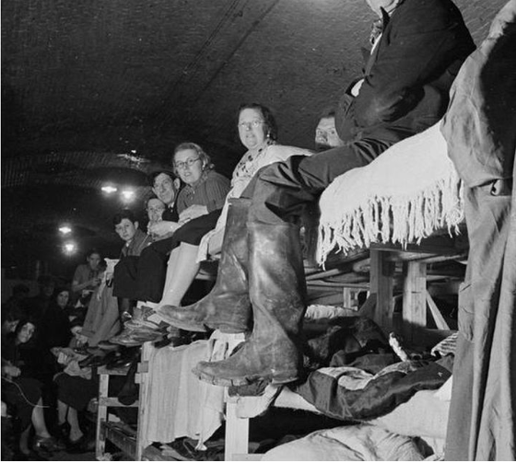
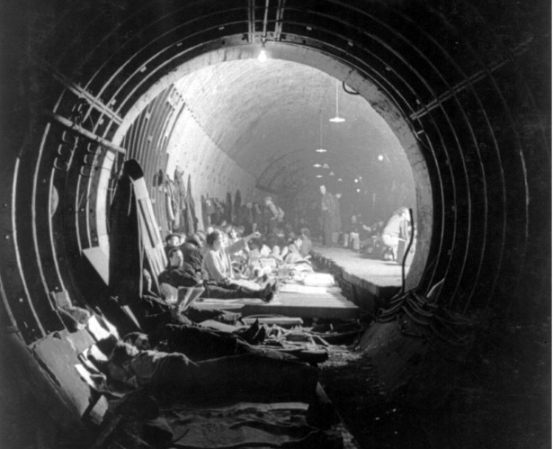

Slide 16
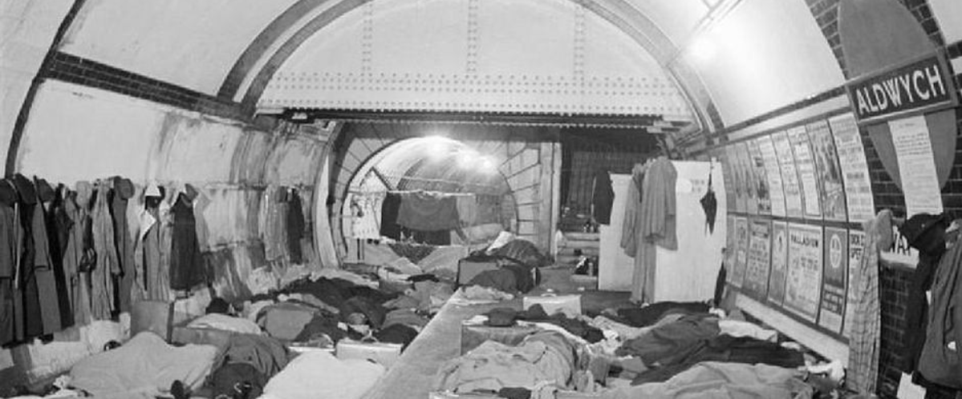
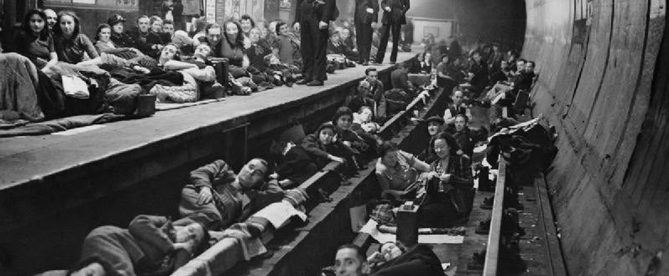

Slide 17
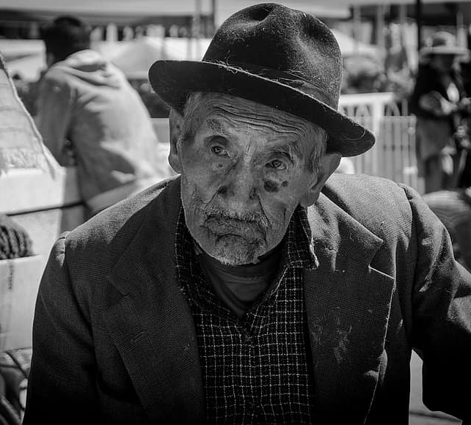

Slide 18
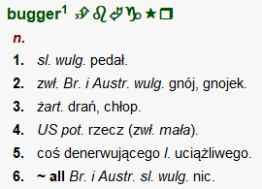
Staruszek w metrze
Every few minutes the old man kept repeating:
‘We didn’t ought to ‘ave trusted ‘em. I said so, Ma, didn’t I? That’s what come of trusting ‘em. I said so all along. We didn’t ought to ‘ave trusted the buggers.

Slide 19
Every few minutes the old man kept repeating:
‘We didn’t ought to ‘ave trusted ‘em. I said so, Ma, didn’t I? That’s what come of trusting ‘em. I said so all along. We didn’t ought to ‘ave trusted the buggers.
Co kilka minut stary człowiek powtarzał:
- Nie powinniśmy im byli ufać. Tak mówiłem, matka, no nie? Tak się to kończy, jak człowiek im zaufa. Tak mówiłem od samego początku. Nie powinniśmy byli ufać tym gnojkom.

Slide 20
Every few minutes the old man kept repeating:
‘We didn’t ought to ‘ave trusted ‘em. I said so, Ma, didn’t I? That’s what come of trusting ‘em. I said so all along. We didn’t ought to ‘ave trusted the buggers.
Co kilka minut stary człowiek powtarzał:
- Nie powinniśmy im byli ufać. Tak mówiłem, matka, no nie? Tak się to kończy, jak człowiek im zaufa. Tak mówiłem od samego początku. Nie powinniśmy byli ufać tym gnojkom.
- Nie trzeba było im ufać. Mówiłem ci, matka, nie? I teraz mamy za swoje. Od początku mówiłem. Nie trzeba było ufać skurwielom.

Slide 21
Every few minutes the old man kept repeating:
‘We didn’t ought to ‘ave trusted ‘em. I said so, Ma, didn’t I? That’s what come of trusting ‘em. I said so all along. We didn’t ought to ‘ave trusted the buggers.
Co kilka minut stary człowiek powtarzał:
- Nie powinniśmy im byli ufać. Tak mówiłem, matka, no nie? Tak się to kończy, jak człowiek im zaufa. Tak mówiłem od samego początku. Nie powinniśmy byli ufać tym gnojkom.
- Nie trzeba było im ufać. Mówiłem ci, matka, nie? I teraz mamy za swoje. Od początku mówiłem. Nie trzeba było ufać skurwielom.
- My nie powinniśmy byli im ufać. Mówiłem tak, prawda, mamuśka? I taki mamy skutek tego zaufania. A nie mówiłem tak od razu? Nie powinniśmy byli ufać tym zbójom.

Slide 22
Every few minutes the old man kept repeating:
‘We didn’t ought to ‘ave trusted ‘em. I said so, Ma, didn’t I? That’s what come of trusting ‘em. I said so all along. We didn’t ought to ‘ave trusted the buggers.
Co kilka minut stary człowiek powtarzał:
- Nie powinniśmy im byli ufać. Tak mówiłem, matka, no nie? Tak się to kończy, jak człowiek im zaufa. Tak mówiłem od samego początku. Nie powinniśmy byli ufać tym gnojkom.
- Nie trzeba było im ufać. Mówiłem ci, matka, nie? I teraz mamy za swoje. Od początku mówiłem. Nie trzeba było ufać skurwielom.
- Mówiłem, matka, nie trza im było wierzyć. Mówiłem czy nie mówiłem? Tyle z tego, jak człowiek bierze na wiarę. Mówiłem. Od początku mówiłem. Gnoje jedne, nie trza im było wierzyć.

Slide 24
Dwójmyślenie
It need hardly be said that the subtlest practitioners of doublethink are those who invented doublethink and know that it is a vast system of mental cheating. In our society, those who have the best knowledge of what is happening are also those who are furthest from seeing the world as it is. In general, the greater the understanding, the greater the delusion: the more intelligent, the less sane.

Slide 25
It need hardly be said that the subtlest practitioners of doublethink are those who invented doublethink and know that it is a vast system of mental cheating. In our society, those who have the best knowledge of what is happening are also those who are furthest from seeing the world as it is. In general, the greater the understanding, the greater the delusion: the more intelligent, the less sane.
W zasadzie nie trzeba mówić, że najbardziej finezyjnymi praktykami w stosowaniu dwójmyślenia są ci, którzy je stworzyli i najlepiej zdają sobie sprawę, jak złożony jest to system myślowego oszustwa. W naszym społeczeństwie ci, którzy mają najpełniejszą wiedzę o tym, co się faktycznie dzieje, to są równocześnie ludzie najdalsi od postrzegania świata takim, jakim jest on w rzeczywistości. Mówiąc najogólniej, im większe zrozumienie, tym większe oderwanie od rzeczywistości – im kto inteligentniejszy, tym mniej normalny.

Slide 26
It need hardly be said that the subtlest practitioners of doublethink are those who invented doublethink and know that it is a vast system of mental cheating. In our society, those who have the best knowledge of what is happening are also those who are furthest from seeing the world as it is. In general, the greater the understanding, the greater the delusion: the more intelligent, the less sane.
W zasadzie nie trzeba mówić, że najbardziej finezyjnymi praktykami w stosowaniu dwójmyślenia są ci, którzy je stworzyli i najlepiej zdają sobie sprawę, jak złożony jest to system myślowego oszustwa. W naszym społeczeństwie ci, którzy mają najpełniejszą wiedzę o tym, co się faktycznie dzieje, to są równocześnie ludzie najdalsi od postrzegania świata takim, jakim jest on w rzeczywistości. Mówiąc najogólniej, im większe zrozumienie, tym większe oderwanie od rzeczywistości – im kto inteligentniejszy, tym mniej normalny.
Nie trzeba tłumaczyć, że najsubtelniejszymi użytkownikami dwumyślenia są ci, którzy je wymyślili i którzy wiedzą, że jest to skomplikowany system manipulacji. W naszym społeczeństwie ludzie, którzy najlepiej orientują się w tym, co się dzieje, to równocześnie ci, którzy są jak najdalej od właściwego postrzegania świata. Ogólnie rzecz biorąc, im większe rozeznanie, tym większa ułuda; im ktoś jest inteligentniejszy, tym mniej poczytalny.

Slide 27
It need hardly be said that the subtlest practitioners of doublethink are those who invented doublethink and know that it is a vast system of mental cheating. In our society, those who have the best knowledge of what is happening are also those who are furthest from seeing the world as it is. In general, the greater the understanding, the greater the delusion: the more intelligent, the less sane.
W zasadzie nie trzeba mówić, że najbardziej finezyjnymi praktykami w stosowaniu dwójmyślenia są ci, którzy je stworzyli i najlepiej zdają sobie sprawę, jak złożony jest to system myślowego oszustwa. W naszym społeczeństwie ci, którzy mają najpełniejszą wiedzę o tym, co się faktycznie dzieje, to są równocześnie ludzie najdalsi od postrzegania świata takim, jakim jest on w rzeczywistości. Mówiąc najogólniej, im większe zrozumienie, tym większe oderwanie od rzeczywistości – im kto inteligentniejszy, tym mniej normalny.
Najsubtelniej, rzecz jasna, potrafią się posługiwać dwójmyśleniem ci, którzy je wymyślili i wiedzą, iż jest to złożony system myślowego oszustwa. W naszym społeczeństwie ludźmi z najpełniejszym rozeznaniem we wszystkim, co się dzieje, są równocześnie ludzie najdalsi od postrzegania świata takim, jakim jest naprawdę. Z reguły im większa orientacja, tym większe omamienie; im kto inteligentniejszy, tym bardziej szalony.

Slide 28
It need hardly be said that the subtlest practitioners of doublethink are those who invented doublethink and know that it is a vast system of mental cheating. In our society, those who have the best knowledge of what is happening are also those who are furthest from seeing the world as it is. In general, the greater the understanding, the greater the delusion: the more intelligent, the less sane.
W zasadzie nie trzeba mówić, że najbardziej finezyjnymi praktykami w stosowaniu dwójmyślenia są ci, którzy je stworzyli i najlepiej zdają sobie sprawę, jak złożony jest to system myślowego oszustwa. W naszym społeczeństwie ci, którzy mają najpełniejszą wiedzę o tym, co się faktycznie dzieje, to są równocześnie ludzie najdalsi od postrzegania świata takim, jakim jest on w rzeczywistości. Mówiąc najogólniej, im większe zrozumienie, tym większe oderwanie od rzeczywistości – im kto inteligentniejszy, tym mniej normalny.
Oczywiście najzręczniej posługują się dwójmyśleniem ci, którzy je wymyślili, dzięki czemu mają świadomość, że stanowi ono rozbudowany system zwodzenia umysłów. Dysponując najpełniejszą wiedzą, najdalsi są od widzenia świata takim, jakim jest. Im więcej danych, tym silniejsze urojenia; im wyższy poziom inteligencji, tym większy obłęd.

Slide 29
